Slide 1
BREXIT
ИЗТИЧАНЕ НА ПРЕХОДНИЯ ПЕРИОД НА 31.12.2020 г.
Агенция „Митници“
18 декември 2020 г.

Slide 2
BREXIT ИЗТИЧАНЕ НА ПРЕХОДНИЯ ПЕРИОД НА 31.12.2020 г.
След края на преходния период Регламент (ЕС) № 952/2013 на ЕП и Съвета спира да се прилага спрямо и в Обединеното кралство, с изключение на Северна Ирландия.
Обединеното кралство започва да се третира като държава извън ЕС, т.н. трета държава,
Северна Ирландия (XI) – държава-членка на ЕС
по отношение на митническото законодателство.
След изтичането на преходния период правилата на Съюза относно общия режим за облагане с акциз вече няма да се прилагат по отношение на Обединеното кралство.
Независимо от това, в съответствие с член 8 от Протокола за Ирландия/Северна Ирландия, който е част от Споразумението за оттегляне, правилата на Съюза в областта на акцизите ще продължат да се прилагат в Северна Ирландия след преходния период по отношение на стоките, за да се избегне създаването на „твърда“ граница между Ирландия и Северна Ирландия.
Движението на акцизни стоки между Съюза и Северна Ирландия ще бъде третирано като движение в рамките на Съюза (РЕГЛАМЕНТ ЗА ИЗПЪЛНЕНИЕ (ЕС) 2020/1811 НА КОМИСИЯТА/01.12.2020).

Slide 3
BREXIT ИЗТИЧАНЕ НА ПРЕХОДНИЯ ПЕРИОД НА 31.12.2020 г.
Ако досега сте имали сделки само в рамките на ЕС – трябва да се подготвите преди следващата сделка с ОК
Ако имате сделки и с трети страни – вероятно вие имате необходимите регистрации и опит

Slide 4
BREXIT ИЗТИЧАНЕ НА ПРЕХОДНИЯ ПЕРИОД НА 31.12.2020 г.
Новият статут на ОК означава, че стоките от ОК, предназначени за Р България:
ще са с митнически статус на несъюзни стоки;
ще се допускат за свободно обращение и крайна употреба (чл. 201 от Регламент (ЕС) № 952/2013 на Eвропейския парламент и на Съвета от 9 октомври 2013 г. за създаване на Митнически кодекс на Съюза (МКС));
ще се събират дължимите вносни мита и други вземания;
ще се прилагат мерките на търговската политика и забраните и ограниченията и ще се изпълняват другите формалности, предвидени при вноса на стоките;

Slide 5
BREXIT ИЗТИЧАНЕ НА ПРЕХОДНИЯ ПЕРИОД НА 31.12.2020 г.
Всички стоки, предназначени да бъдат поставени под митнически режим, с изключение на режим свободна зона, се обхващат от митническа декларация, подходяща за конкретния режим. Декларацията може да бъде подадена от всяко лице, което може да предостави цялата информация, изисквана за прилагането на разпоредбите, отнасящи се до митническия режим, под който стоките са декларирани.
Декларирането се извършва посредством използването на средства за електронна обработка на данни (чл. 66 от Закона за митниците).
Декларирането е единствено по електронен път чрез:
„система-система“ (b2b)
Е-Портал на АМ

Slide 6
BREXIT ИЗТИЧАНЕ НА ПРЕХОДНИЯ ПЕРИОД НА 31.12.2020 г. ВЪВЕЖДАНЕ НА СТОКИ ОТ ОК РЕГИСТРАЦИЯ
За да може едно лице да подаде данните за стандартна митническа декларация по електронен път, е необходимо да има:
квалифициран електронен подпис;
EORI регистрация - за идентификация на икономически оператори и други лица при взаимодействията им с митническите органи;
регистрация за подаване на данни по електронен път на Е-Портала на АМ
да е направило необходимите делегации (упълномощавания) към митнически представители (незадължително).

Slide 7
BREXIT ИЗТИЧАНЕ НА ПРЕХОДНИЯ ПЕРИОД НА 31.12.2020 г. ВЪВЕЖДАНЕ НА СТОКИ ОТ ОК РЕГИСТРАЦИЯ
Всяко лице може да определи свой митнически представител, който да го представлява пред митническите органи (чл. 18 от МКС).

Slide 8
BREXIT ИЗТИЧАНЕ НА ПРЕХОДНИЯ ПЕРИОД НА 31.12.2020 г. ВЪВЕЖДАНЕ НА СТОКИ ОТ ОК РЕГИСТРАЦИЯ
! Няма да има изменение по отношение на всички съществуващи регистрации за обмена и съхранението на информация посредством използването на средства за електронна обработка на данни, направени на Е-Портала на АМ.
! Няма да има изменение по отношение на процесите за създаване на нова регистрация и управлението на потребителите и достъпа от икономическите оператори на Е-Портала на Агенция „Митници“.

Slide 9
BREXIT ИЗТИЧАНЕ НА ПРЕХОДНИЯ ПЕРИОД НА 31.12.2020 г. МИТНИЧЕСКИ РЕЖИМИ И ПРОЦЕДУРИ
Митнически режими
Допускане за свободно обращение
Специални режими:
Транзит:
Външен
Вътрешен
Складиране:
Митническо складиране
Свободни зони
Употреба за специфични цели:
Временен внос
Специфична употреба
Усъвършенстване:
Активно усъвършенстване
Пасивно усъвършенстване
Износ

Slide 10
BREXIT ИЗТИЧАНЕ НА ПРЕХОДНИЯ ПЕРИОД НА 31.12.2020 г. ВЪВЕЖДАНЕ НА СТОКИ ОТ ОК МИТНИЧЕСКО ЗАДЪЛЖЕНИЕ
Начислява се мито
митото се явява нов данък (който отсъства при търговия в рамките на ЕС, за разлика от ДДС и акциз);
ставката на митото зависи от стоката и държавата на произход;
справка за ставката може да се направи в консултационен модул ТАРИК: https://customs.bg/wps/portal/agency/home/info-business/customs-activities/nomenclatures-and-tariffs/TARIC

Slide 11
BREXIT ИЗТИЧАНЕ НА ПРЕХОДНИЯ ПЕРИОД НА 31.12.2020 г. ВЪВЕЖДАНЕ НА СТОКИ ОТ ОК МИТНИЧЕСКО ЗАДЪЛЖЕНИЕ
Начислява се ДДС
Начисляването на ДДС при внос се извършва от митническите органи, като размерът на данъка се взема под отчет по реда, определен за митническото задължение.
Определението за внос по смисъла на ЗДДС е в чл. 16 от ЗДДС. Внос на стоки по смисъла на този закон е въвеждането на несъюзни стоки на територията на страната, но когато при въвеждане на територията на страната стоките са със статут на временно складирани стоки или са поставени в свободна зона или под митнически режими - митническо складиране, активно усъвършенстване, временен внос с пълно освобождаване от вносни мита, външен транзит, вносът се смята за осъществен само когато стоките се допуснат за свободно обращение.
ДДС се дължи се при допускане за свободно обращение и крайна употреба (ДДС при внос се начислява от митническите органи също така и при поставяне на стоките под митнически режим специфична употреба и временен внос с частично освобождаване от вносни мита)
Митническите органи разрешават вдигането на стоките след заплащане или обезпечаване на начисления данък по реда, определен за митническото задължение, освен в случаите, когато данъка се начислява от вносителя (отложено начисляване на ДДС при внос по чл. 167а от ЗДДС или специалния ред за начисляване на данък при внос за инвестиционни проекти по чл. 164 от ЗДДС )
ставката на ДДС при внос на стоки на територията на страната е в размер на 20 на сто (чл. 66, ал. 1, т. 2 от ЗДДС). Ставката на данъка е 9 на сто при внос на определени стоки като книги; храни, подходящи за бебета или за малки деца, бебешки пелени и подобни бебешки хигиенни артикули ( която се прилага временно от 01.07.2020 г. до 31.12.2021 г)

Slide 12
BREXIT ИЗТИЧАНЕ НА ПРЕХОДНИЯ ПЕРИОД НА 31.12.2020 г. АКЦИЗНО ЗАКОНОДАТЕЛСТВО
След изтичането на преходния период общия режим за облагане с акциз, регламентиран в Директива 2008/118/ЕО няма да се прилага по отношение на Обединеното кралство.
При въвеждане на акцизни стоки на територията на ЕС от ОК или при извеждане на акцизни стоки от територията на ЕС към ОК ще са приложими разпоредбите за внасяне и изнасяне в съответствие с Директива 2008/118/ЕО.
При внасяне на територията на страната акцизните стоки от Обединеното Кралство подлежат на облагане с акциз, освен когато са поставени под режим отложено плащане на акциз.

Slide 13
BREXIT ИЗТИЧАНЕ НА ПРЕХОДНИЯ ПЕРИОД НА 31.12.2020 г. АКЦИЗНИ СТОКИ
В съответствие с член 8 от Протокола за Ирландия/Северна Ирландия, който е част от Споразумението за оттегляне, правилата на Съюза в областта на акцизите ще продължат да се прилагат в Северна Ирландия след преходния период по отношение на стоките, за да се избегне създаването на „твърда“ граница между Ирландия и Северна Ирландия.
Движението на акцизни стоки между Съюза и Северна Ирландия ще бъде третирано като движение в рамките на Съюза (РЕГЛАМЕНТ ЗА ИЗПЪЛНЕНИЕ (ЕС) 2020/1811 НА КОМИСИЯТА/01.12.2020).
Поради това е необходимо икономическите оператори, които са установени в Северна Ирландия и възнамеряват да придвижват акцизни стоки до и от държави членки под режим отложено плащане на акциз, да са регистрирани и оправомощени в SEED, както и да използват процедурите на Съюза в областта на акцизите и EMCS.

Slide 14
BREXIT ИЗТИЧАНЕ НА ПРЕХОДНИЯ ПЕРИОД НА 31.12.2020 г. ВЗАИМОДЕЙСТВИЕ НА ИО С АГЕНЦИЯ „МИТНИЦИ“ Е - ПОРТАЛ
Единен портал за електронно общуване с Българската митническа администрация (Е-Портал):
https://ep.customs.bg/eportal/
Новини / секция Актуално;
Получаване на известия от ИО:
Обратна връзка с ИО /за регистрирани потребители/;
RSS канали /за нерегистрирани потребители/.
Карта за работоспособност на информационните системи на АМ по МУ;
Документи /актуални и проекти/ на информационните системи на АМ – Функционални спецификации, Ръководства за външни потребители за работа със системите, Нормативни документи и др.;
Регистрация на ИО.

Slide 15
BREXIT ИЗТИЧАНЕ НА ПРЕХОДНИЯ ПЕРИОД НА 31.12.2020 г. ВЗАИМОДЕЙСТВИЕ НА ИО С АГЕНЦИЯ „МИТНИЦИ“ Е - ПОРТАЛ

Slide 16
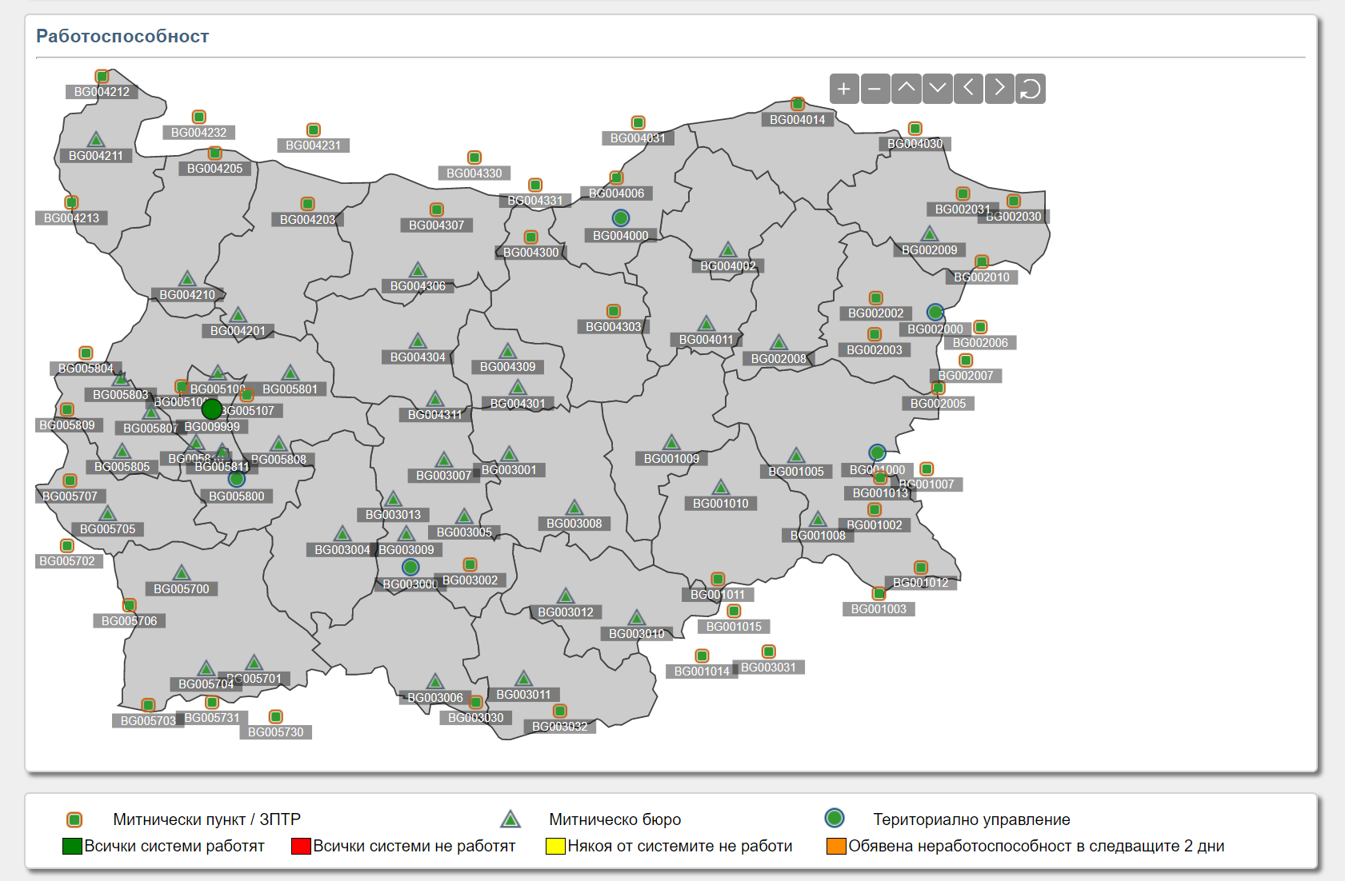
BREXIT ИЗТИЧАНЕ НА ПРЕХОДНИЯ ПЕРИОД НА 31.12.2020 г. ВЗАИМОДЕЙСТВИЕ НА ИО С АГЕНЦИЯ „МИТНИЦИ“ Е - ПОРТАЛ

Slide 17
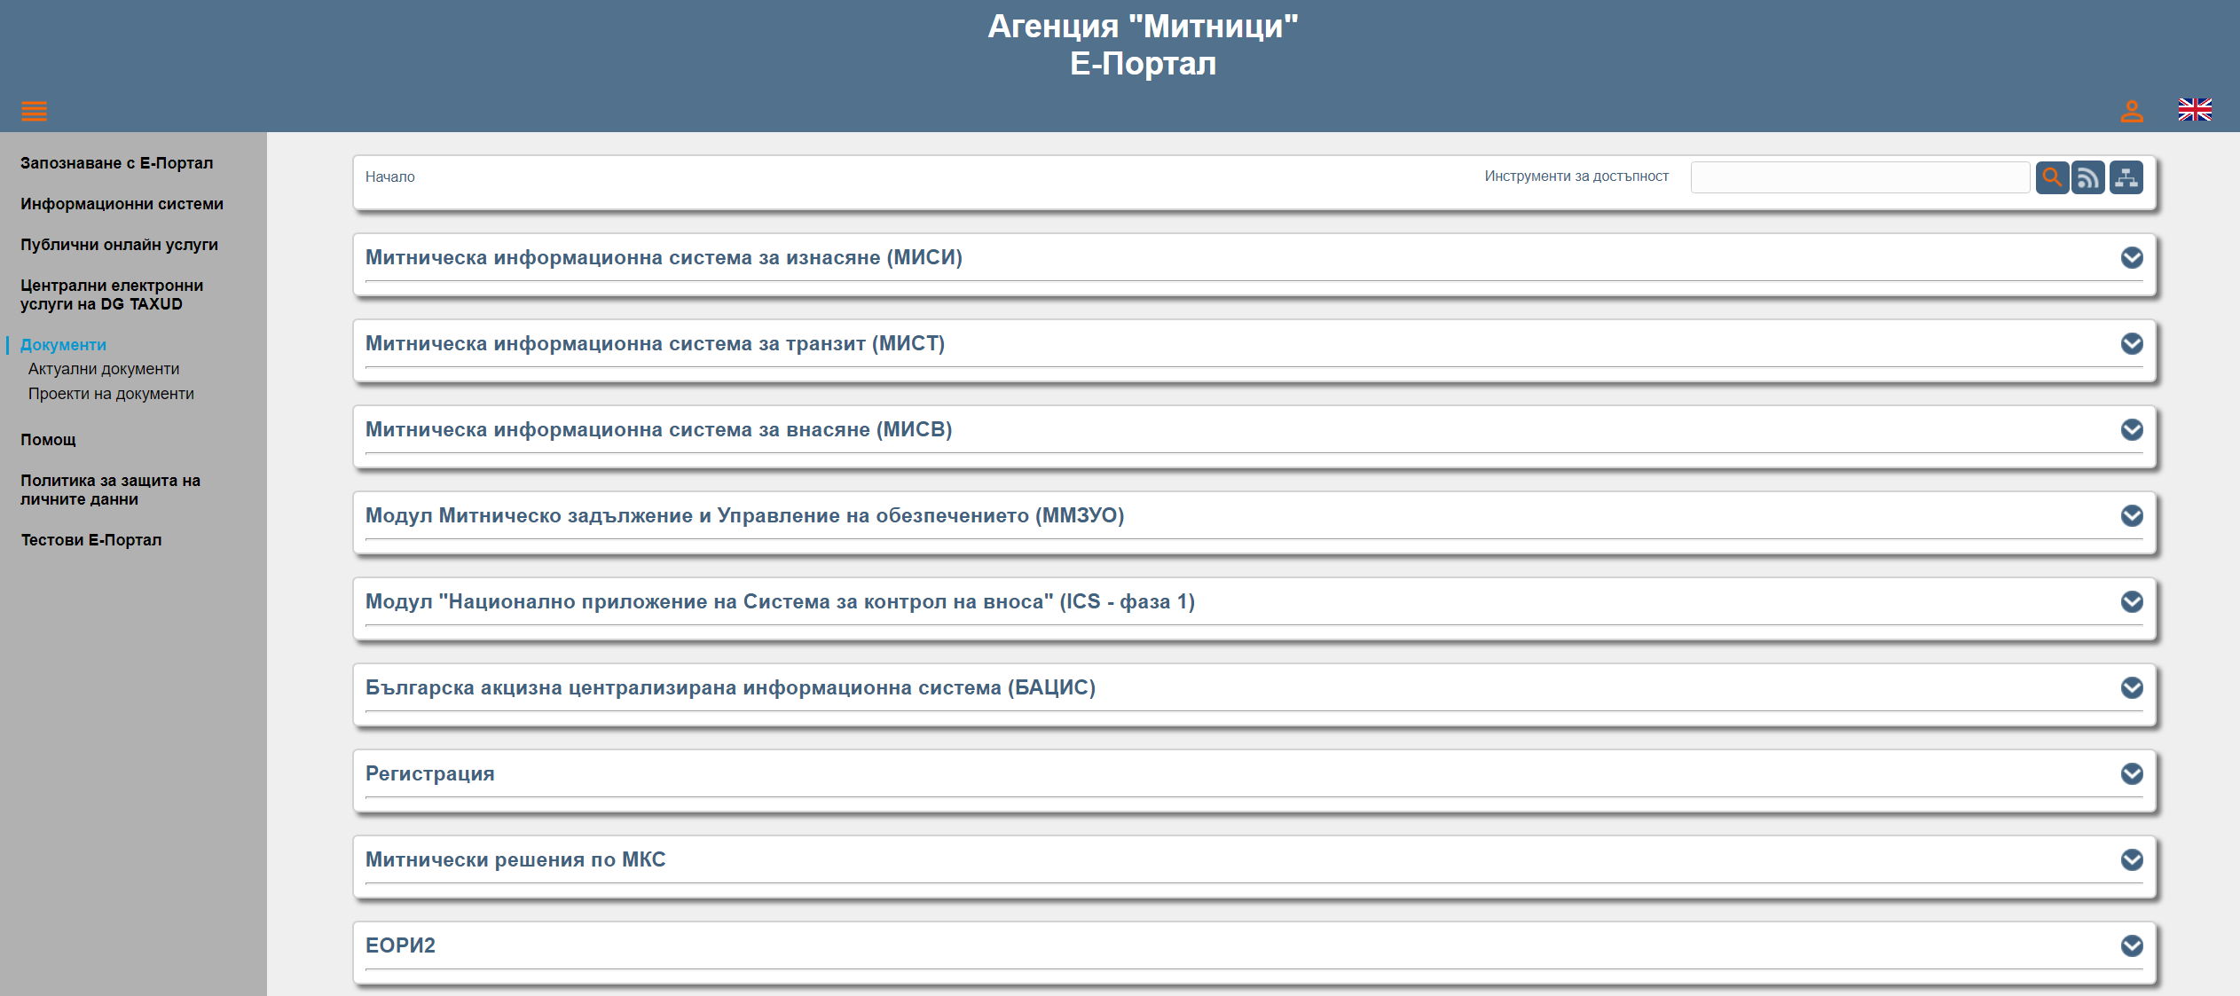
BREXIT ИЗТИЧАНЕ НА ПРЕХОДНИЯ ПЕРИОД НА 31.12.2020 г. ВЗАИМОДЕЙСТВИЕ НА ИО С АГЕНЦИЯ „МИТНИЦИ“ Е - ПОРТАЛ

Slide 18
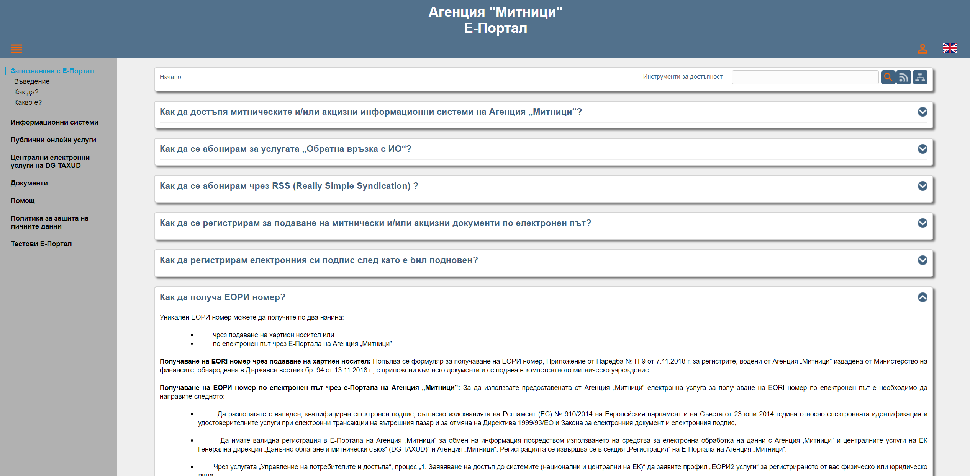
BREXIT ИЗТИЧАНЕ НА ПРЕХОДНИЯ ПЕРИОД НА 31.12.2020 г. ВЗАИМОДЕЙСТВИЕ НА ИО С АГЕНЦИЯ „МИТНИЦИ“ СУИД
Информация относно начините за получаване на ЕОРИ номер можете да намерите на Е-Портала на АМ, меню „Запознаване с Е-Портал“, секция „Как да“:

Slide 19
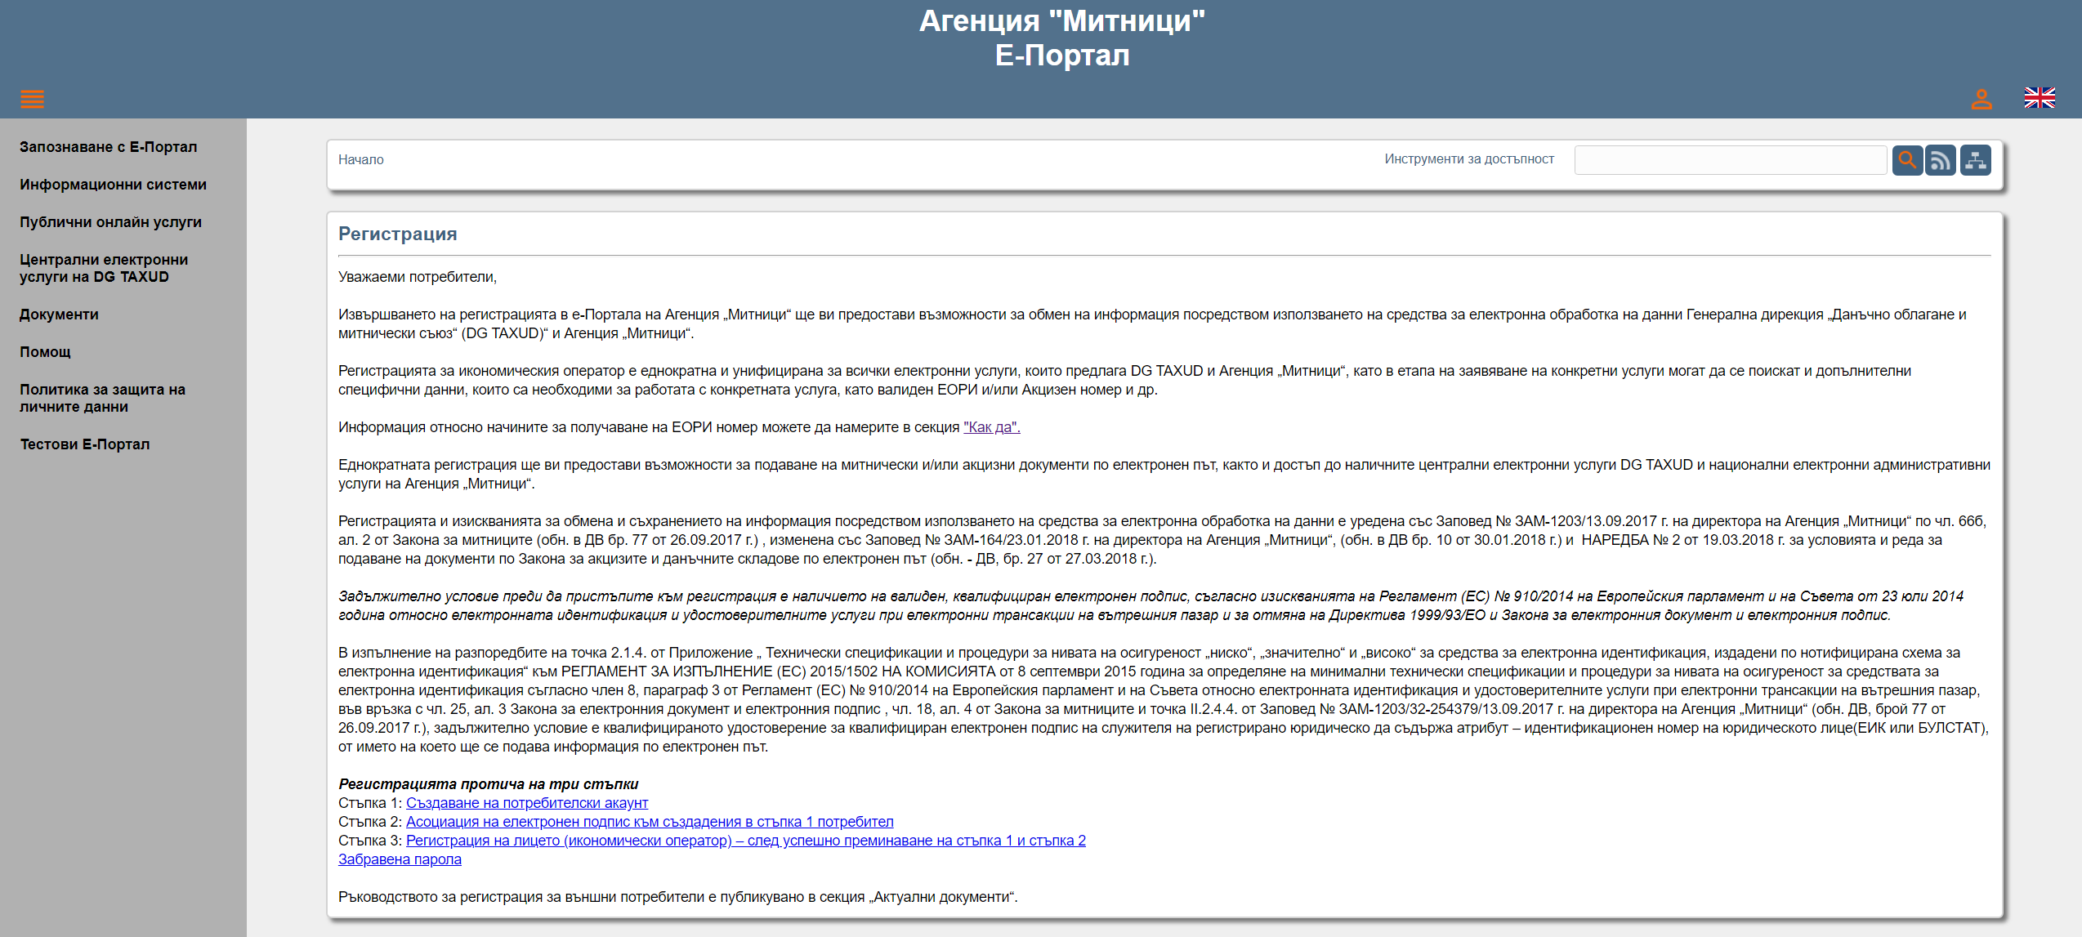
BREXIT ИЗТИЧАНЕ НА ПРЕХОДНИЯ ПЕРИОД НА 31.12.2020 г. ВЗАИМОДЕЙСТВИЕ НА ИО С АГЕНЦИЯ „МИТНИЦИ“ Е - ПОРТАЛ

Slide 20
BREXIT ИЗТИЧАНЕ НА ПРЕХОДНИЯ ПЕРИОД НА 31.12.2020 г. ВЗАИМОДЕЙСТВИЕ НА ИО С АГЕНЦИЯ „МИТНИЦИ“ СУИД
Система за управление на идентификация и достъп до информационните системи на Агенция „Митници“ (СУИД):

Slide 21
BREXIT ИЗТИЧАНЕ НА ПРЕХОДНИЯ ПЕРИОД НА 31.12.2020 г. ДЕЙНОСТИ ОТ СТРАНА НА ОК
Промени в Системата за референтни данни (СРД2):
На код GB е присвоена крайна дата на валидност 31.12.2020 г. (вкл. и МУ с GB%);
Код XI (United Kingdom (Northern Ireland)) е въведен с дата на валидност от 01.01.2021 г. (вкл. и МУ с XI%).
Промени в Системата за идентификация и регистрация на икономически оператори (ЕОРИ2_БГ):
ЕОРИ номера от типа GB% са с крайна дата на валидност 31.12.2020 г.
ЕОРИ номера, издадени от Британската митническа администрация (започващи с GB), от 01.01.2021 г. няма да са валидни, но регистрациите и прикачените към тях профили за достъп до информационните системи на Агенция „Митници“ ще останат активни.
*актуализират се от ЕК

Slide 22
BREXIT ИЗТИЧАНЕ НА ПРЕХОДНИЯ ПЕРИОД НА 31.12.2020 г. ВЗАИМОДЕЙСТВИЕ НА ИО С АГЕНЦИЯ „МИТНИЦИ“
На вниманието на титулярите на разрешения за предоставяне и поръчителите по поръчителство на общо обезпечение за режим съюзен транзит/общ транзитен режим:
Следва да бъде предоставен в срок до 23.12.2020 г. Анекс към поръчителството за общо обезпечение в митническото учреждение по обезпечението (ЦМУ на АМ), който да бъде приет и да се използва от 01.01.2021 г.
Публикувано в рубриката Брекзит:
https://customs.bg/wps/portal/agency/home/info-business/customs-activities/brexit

Slide 23
BREXIT ИЗТИЧАНЕ НА ПРЕХОДНИЯ ПЕРИОД НА 31.12.2020 г. ВЗАИМОДЕЙСТВИЕ НА ИО С АГЕНЦИЯ „МИТНИЦИ“ ДЕЙНОСТИ ОТ СТРАНА НА ОК
На 31 декември 2020 г. Обединеното кралство (ОК) ще се изключат от платформата за обмен на съобщения на ECS !
В тази връзка, обръщаме внимание, че след 31 декември 2020 г. няма да бъде възможен обменът на съобщения между ОК и държавите-членки на ЕС, респективно няма да е възможно завършването на движения по електронен път в МИСИ, в случаите, когато износното движение е стартирано преди 31 декември 2020 г., когато МУ на износ е в България, и завършило след тази дата в МУ на напускане в ОК (и обратно). Това обстоятелство ще доведе до забавяне на потвърждаване напускане на стоките, както и евентуална необходимост от представяне на алтернативни доказателства за напускане, поради което е препоръчително да се избягва стартиране на износни операции непосредствено преди тази дата с МУ на напускане ОК.
Публикувано в рубриката Брекзит:
https://customs.bg/wps/portal/agency/home/info-business/customs-activities/brexit

Slide 24
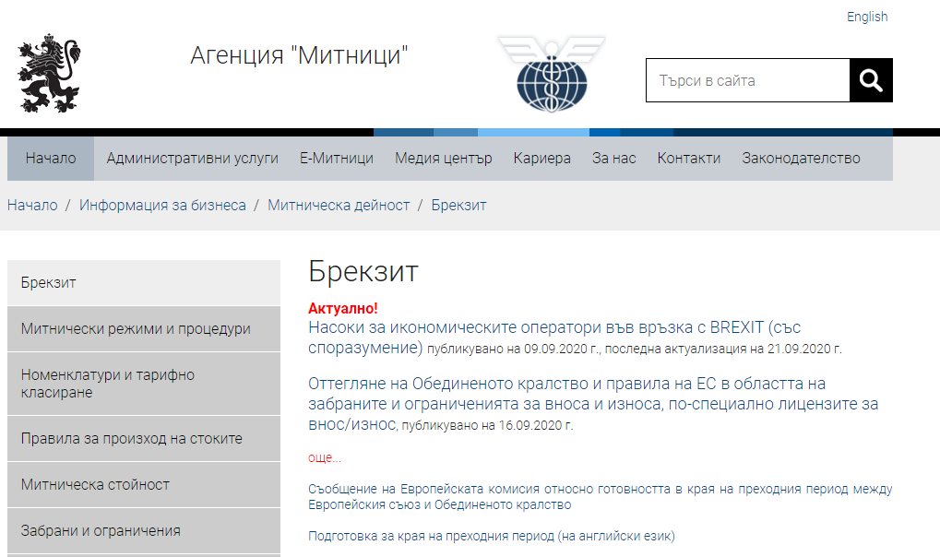
BREXIT ИЗТИЧАНЕ НА ПРЕХОДНИЯ ПЕРИОД НА 31.12.2020 г. ВЗАИМОДЕЙСТВИЕ НА ИО С АГЕНЦИЯ „МИТНИЦИ“ ИНТЕРНЕТ СТРАНИЦА НА АМ
Актуална информация за BREXIT на Интернет страницата на Агенция „Митници“ на адрес:
https://customs.bg/wps/portal/agency/home/info-business/customs-activities/brexit

Slide 25
BREXIT ИЗТИЧАНЕ НА ПРЕХОДНИЯ ПЕРИОД НА 31.12.2020 г. НОВИТЕ РАЗПОРЕДБИ ОК
Информация от ОК (на български):
Транспортиране на стоки между Великобритания и ЕС от 1 януари 2021 г. : ръководство за товарни превозвачи и водачи на товарни автомобили
https://www.gov.uk/guidance/transporting-goods-between-great-britain-and-the-eu-from-1-january-2021-guidance-for-hauliers.bg

Slide 26
BREXIT ИЗТИЧАНЕ НА ПРЕХОДНИЯ ПЕРИОД НА 31.12.2020 г. НОВИТЕ РАЗПОРЕДБИ ОК
Информация от ОК (на английски език):
Как ще работи границата с Европейския съюз след преходния период ?
https://www.gov.uk/government/publications/the-border-operating-model
Промени в законодателството на Обединеното Кралство Великобритания, по отношение на ДДС третирането на чуждестранни стоки, продавани на клиенти в Обединеното Кралство Великобритания от 1 януари 2021 г.
https://www.gov.uk/government/publications/changes-to-vat-treatment-of-overseas-goods-sold-to-customers-from-1-january-2021/changes-to-vat-treatment-of-overseas-goods-sold-to-customers-from-1-january-2021
Внос на стоки от ЕС във Великобритания от 1 януари 2021 г.
https://www.gov.uk/prepare-to-import-to-great-britain-from-january-2021
Износ на стоки от Великобритания за ЕС от 1 януари 2021 г.
https://www.gov.uk/prepare-to-export-from-great-britain-from-january-2021

Slide 27
BREXIT ИЗТИЧАНЕ НА ПРЕХОДНИЯ ПЕРИОД НА 31.12.2020 г. ВЗАИМОДЕЙСТВИЕ НА ИО С АГЕНЦИЯ „МИТНИЦИ“ СЪРВИС ДЕСК НА АМ - КОНТАКТИ
При възникване на допълнителни въпроси по отношение на BREXIT можете да отправите Вашето запитване към Сървис Деск на Агенция „Митници“ по един от следните канали за комуникация:
по e-mail: servicedesk@customs.bg, където заявката ще бъде регистрирана от оператор на СД;
на адрес: https://servicedesk.customs.bg/login, където ще получите регистрационен номер незабавно;
на телефонен номер: 02/ 9859 4980.

Slide 28
BREXIT ИЗТИЧАНЕ НА ПРЕХОДНИЯ ПЕРИОД НА 31.12.2020 г.
Благодарим за вниманието !

